Slide 1
TRƯỜNG TH&THCS ĐẠI CHÁNH
Luyện từ và câu
Liên kết các câu trong bài bằng từ ngữ nối
Người thực hiện: Triệu Thị Diễn

Slide 2
Luyện từ và câu
KHỞI ĐỘNG
1. Em hãy đọc một số câu tục ngữ hoặc ca dao nói về truyền thống lao động cần cù của nhân dân ta ?
2. Em hãy đọc một số câu tục ngữ hoặc ca dao nói về truyền thống đoàn kết của nhân dân ta?

Slide 3
Luyện từ và câu
Liên kết các câu trong bài bằng từ ngữ nối

Slide 4
1. Mỗi từ ngữ được in đậm dưới dây có tác dụng gì?
(1)
Miêu tả một em bé hoặc một chú mèo, một cái cây, một dòng sông mà ai cũng miêu tả giống nhau thì không ai thích đọc. Vì vậy ngay trong quan sát để miêu tả, người viết phải tìm ra cái mới, cái riêng.
Theo Phạm Hổ
(2)
- Từ hoặc
nối từ em bé với chú mèo ở câu 1.
nối câu 2 với câu 1.
- Cụm từ vì vậy
(1)
Miêu tả một em bé hoặc một chú mèo, một cái cây, một dòng sông mà ai cũng miêu tả giống nhau thì không ai thích đọc. Ngay trong quan sát để miêu tả, người viết phải tìm ra cái mới, cái riêng.
(2)

Slide 5
2. Tìm thêm những từ ngữ mà em biết có tác dụng giống như cụm từ vì vậy ở đoạn văn trên.
Một số từ ngữ có tác dụng nối giống như cụm từ vì vậy ở đoạn trích như: tuy nhiên, mặc dù, nhưng, thậm chí, cuối cùng, ngoài ra, mặt khác, vậy thì, thế thì, vì thế, rồi, trái lại, đồng thời,…

Slide 6
Để thể hiện mối quan hệ về nội dung giữa các câu trong bài, ta có thể liên kết các câu bằng quan hệ từ hoặc từ ngữ nối nào?
Để thể hiện mối quan hệ về nội dung giữa các câu trong bài, ta có thể liên kết các câu ấy bằng quan hệ từ hoặc một số từ ngữ có tác dụng kết nối: nhưng, tuy nhiên, thậm chí, cuối cùng, ngoài ra, mặt khác, trái lại, đồng thời, mặc dù,…

Slide 7
Bài tập 1: Đọc bài văn Qua những mùa hoa. Gạch dưới các từ ngữ có tác dụng nối trong ba đoạn văn đầu hoặc bốn đoạn văn cuối.

Slide 8
QUA NHỮNG MÙA HOA (BA ĐOẠN VĂN ĐẦU)
Trên con đường từ nhà đến trường, tôi phải đi qua bờ Hồ Gươm. Lúc có bạn thì chuyện trò tíu tít, có khi đuổi nhau suốt dọc đường. Nhưng khi đi một mình, tôi thích ôm cặp vào ngực, nhìn lên các vòm cây, vừa đi vừa lẩm nhẩm ôn bài.
Vì thế, tôi thường là đứa phát hiện ra bông hoa gạo đầu tiên nở trên cây gạo trước đền Ngọc Sơn. Rồi bông nọ gọi bông kia, bông nọ ganh bông kia, chỉ vài hôm sau, cây gạo đã như một cây đuốc lớn cháy rừng rực giữa trời.
Nhưng khi lửa ở cây gạo sắp lụi thì nó lại “bén” sang những cây vông cạnh cầu Thê Húc. Rồi thì cả một bãi vông lại bừng lên, đỏ gay, đỏ gắt suốt cả tháng tư.
(1)
(2)
(3)
(4)
(5)
(6)
(7)

Slide 9
⁽¹⁾Trên con đường từ nhà đến trường, tôi phải đi qua bờ Hồ Gươm. ⁽²⁾Lúc có bạn thì chuyện trò tíu tít, có khi đuổi nhau suốt dọc đường. ⁽³⁾ khi đi một mình, tôi thích ôm cặp vào ngực, nhìn lên các vòm cây, vừa đi vừa lẩm nhẩm ôn bài.
ĐOẠN 1
Nhưng
Nhưng nối câu 3 với câu 2.

Slide 10
⁽¹⁾Trên con đường từ nhà đến trường, tôi phải đi qua bờ Hồ Gươm. ⁽²⁾Lúc có bạn thì chuyện trò tíu tít, có khi đuổi nhau suốt dọc đường. ⁽³ khi đi một mình, tôi thích ôm cặp vào ngực, nhìn lên các vòm cây, vừa đi vừa lẩm nhẩm ôn bài.
ĐOẠN 1
Nhưng
- Nhưng nối câu 3 với câu 2.
ĐOẠN 2
⁽⁴⁾ , tôi thường là đứa phát hiện ra bông hoa gạo đầu tiên nở trên cây gạo trước đền Ngọc Sơn.⁽⁵⁾ bông nọ gọi bông kia, bông nọ ganh bông kia, chỉ vài hôm sau, cây gạo đã như một cây gạo đã như một cây đuốc lớn cháy rừng rực giữa trời.
Vì thế
Rồi
- Vì thế nối câu 4 với câu 3, nối đoạn 2 với đoạn 1.
- Rồi nối câu 5 với câu 4.

Slide 11
⁽¹⁾Trên con đường từ nhà đến trường, tôi phải đi qua bờ Hồ Gươm. ⁽²⁾Lúc có bạn thì chuyện trò tíu tít, có khi đuổi nhau suốt dọc đường. ⁽³ khi đi một mình, tôi thích ôm cặp vào ngực, nhìn lên các vòm cây, vừa đi vừa lẩm nhẩm ôn bài.
ĐOẠN 1
Nhưng
- Nhưng nối câu 3 với câu 2.
ĐOẠN 2
⁽⁴⁾ , tôi thường là đứa phát hiện ra bông hoa gạo đầu tiên nở trên cây gạo trước đền Ngọc Sơn.⁽⁵⁾ bông nọ gọi bông kia, bông nọ ganh bông kia, chỉ vài hôm sau, cây gạo đã như một cây gạo đã như một cây đuốc lớn cháy rừng rực giữa trời.
Vì thế
Rồi
- Vì thế nối câu 4 với câu 3, nối đoạn 2 với đoạn 1.
- Rồi nối câu 5 với câu 4.
ĐOẠN 3
⁽⁶⁾ khi lửa ở cây gạo sắp lụi thì nó lại “bén” sang những cây vông cạnh cầu Thê Húc. ⁽⁷⁾ thì cả một bãi vông lại bừng lên, đỏ gay, đỏ gắt suốt cả tháng tư.
Nhưng
Rồi
- Nhưng nối câu 6 với câu 5, nối đoạn 3 với đoạn 2.
- Rồi nối câu 7 với câu 6.

Slide 12
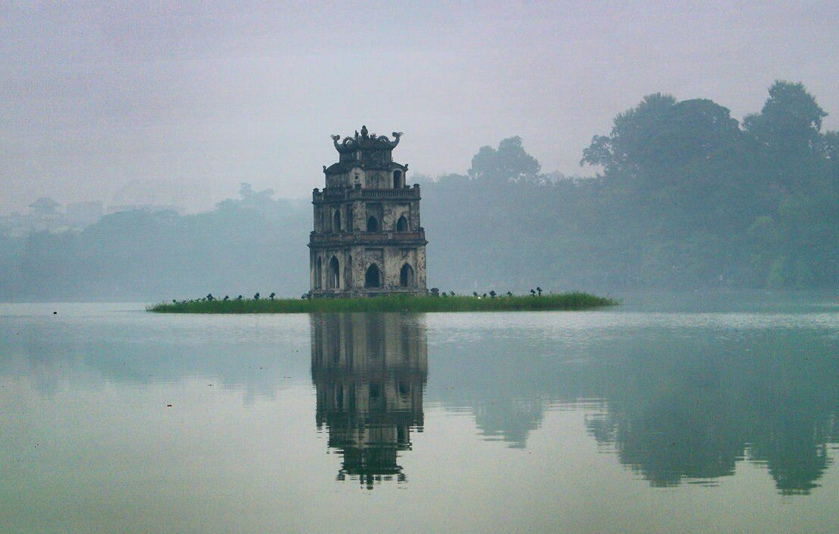
Hồ Gươm hay còn gọi là hồ Hoàn Kiếm thuộc địa bàn quận Hoàn Kiếm, thành phố Hà Nội

Slide 13
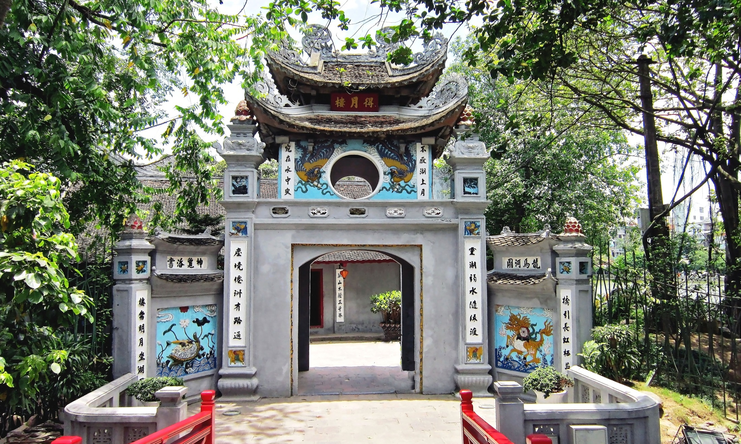
Đền Ngọc Sơn nằm trên đảo Ngọc Sơn thuộc Hồ Gươm. Đền Ngọc Sơn được xây dựng trên một hòn đảo nhỏ nằm về phía bắc của Hồ Gươm mang vẻ đẹp sang trọng, cổ kính.
Đền Ngọc Sơn (Hà Nội)

Slide 14
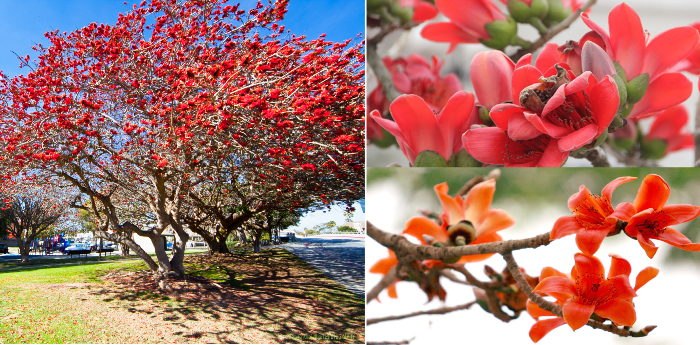
Cây gạo và hoa gạo

Slide 15
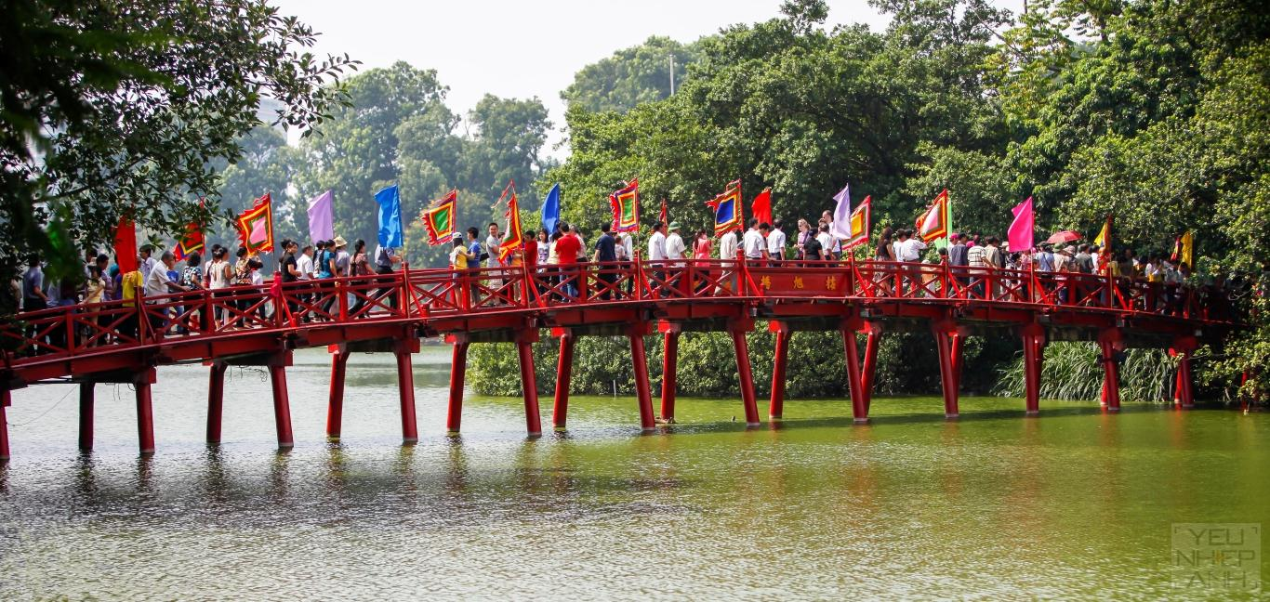
Cầu Thê Húc nối từ bờ hồ ra hòn đảo nhỏ nơi có đền Ngọc
Sơn, cây cầu này màu đỏ son, làm bằng gỗ, có nhiều trụ
liên tiếp.

Slide 16
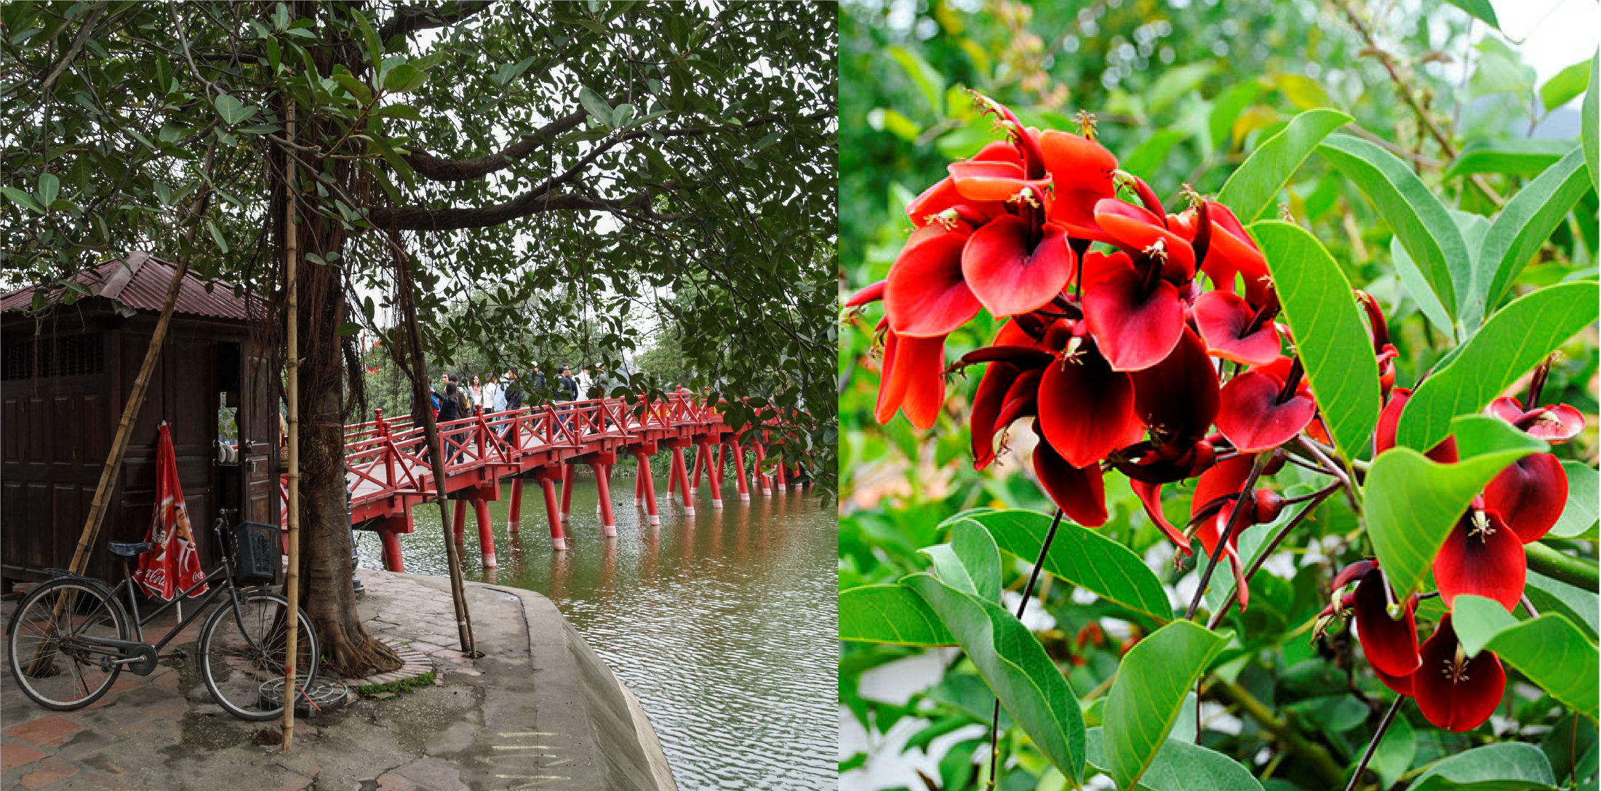
Cây vông

Slide 17
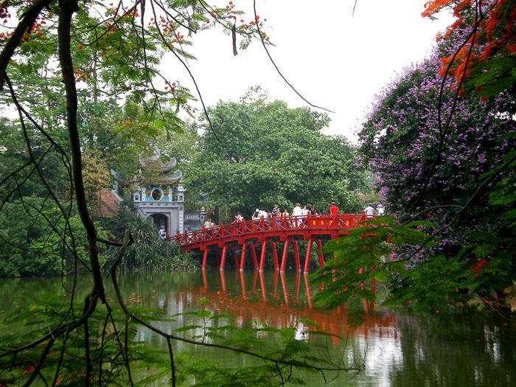
Hồ Gươm, đền Ngọc Sơn, cầu Thê Húc là một di tích văn hóa-lịch sử tiêu biểu của Thủ đô Hà Nội.

Slide 18
Bài tập 2: Mẩu chuyện vui dưới đây có một chỗ dùng sai từ để nối, em hãy chữa lại cho đúng:
- Bố ơi, bố có thể viết trong bóng tối được không?
- Bố viết được.
- Nhưng bố hãy tắt đèn đi và kí vào sổ liên lạc cho con.
- ? !
MINH CHÂU sưu tầm

Slide 19
Từ nối dùng sai
- Bố ơi, bố có thể viết trong bóng tối được không?
- Bố viết được.
- Nhưng bố hãy tắt đèn đi và kí vào sổ liên lạc cho con.
- ? !
Cách chữa
Thay từ nhưng bằng vậy, vậy thì, thế thì, nếu thế thì, nếu vậy thì.
Câu văn sẽ là:
Vậy (vậy thì, nếu vậy thì, thế thì, nếu thế thì) bố hãy tắt đèn đi và kí vào sổ liên lạc cho con.

Slide 20
1. Anh Nam chăm chỉ học tập. … anh đã đạt học sinh giỏi cấp tỉnh. Từ ngữ dùng để nối hai câu văn trên là:
Em hãy chọn ý đúng nhất cho các câu sau:
A. và
B. Nhưng
C. Vì vậy

Slide 21
Em hãy chọn ý đúng nhất cho các câu sau:
2. Là một học sinh phải siêng năng học tập, ngoan ngoãn, lễ phép. … chúng ta phải biết đoàn kết, yêu thương.
Từ ngữ dùng để nối hai câu văn trên là:
A. Vì vậy
B. Đồng thời
C. Nhưng

Slide 22
Dặn dò
Xem lại bài.
Xem trước bài Ôn tập (tiết 1- SGK trang 100) về các bài tập đọc, cách đặt câu đơn, câu ghép.

Slide 23
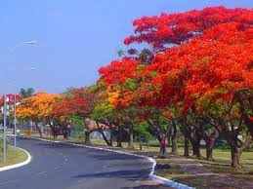

Slide 24
Đoạn 5:
Nắng trời vừa bắt đầu gay gắt thì sắc hoa như muốn giảm đi độ chói chang của mình. Hoa phượng màu hồng pha da cam chứ không đỏ gắt như vông như gạo. cái anh bằng lăng thì đã vừa hồng vừa tím. anh hoa muồng thì đã ngả hẳn sang sắc vàng chanh.
(9)
(10)
(11)
Đến
(12)
Sang đến
- Đến nối câu 11 với câu 9,10.
- Sang đến nối câu 12 với các câu 9,10,11.

Slide 25
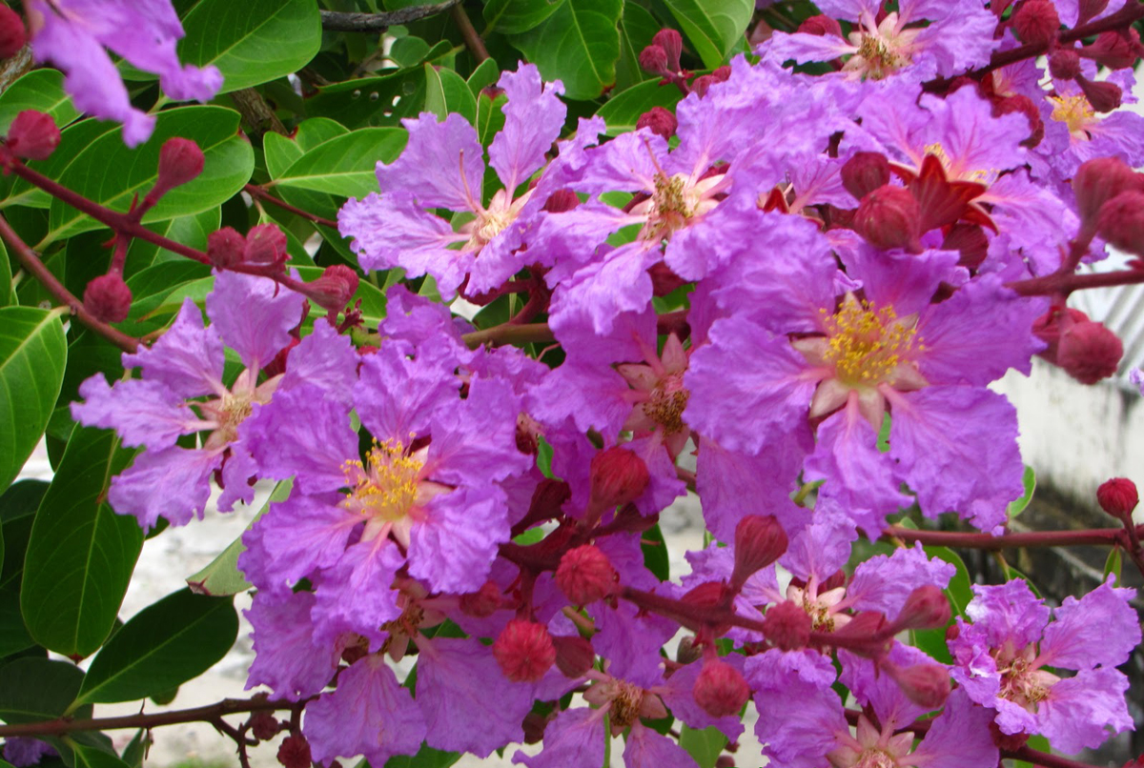
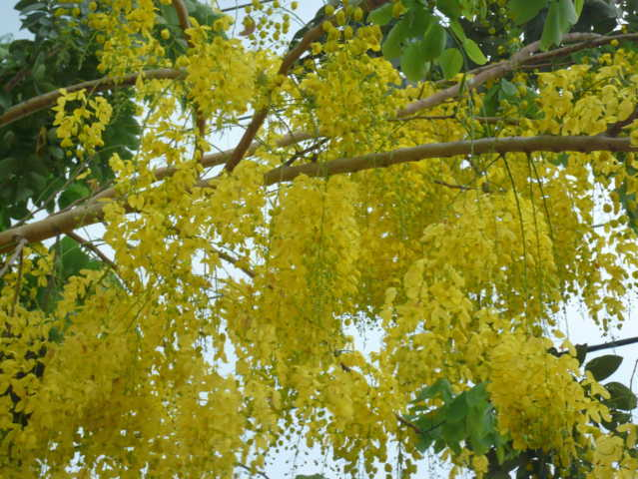
Hoa bằng lăng
Hoa muồng

Slide 26
Đoạn 6:
nói chung , đó toàn là những màu sắc rực rỡ như muốn phô hết ra ngoài. năm nay, khi đã lên lớp Năm, đã “ người lớn” hơn một tí, tôi mới nhận ra hoa sấu, những chùm hoa nhỏ xíu, sắc chỉ hơi hoe vàng, chìm lẫn vào từng đợt lá non, lẫn với màu nắng dịu.
(13)
Nhưng
(14)
Mãi đến
- Nhưng nối câu 13 với câu 12, nối đoạn 6 với đoạn 5.
- Mãi đến nối câu 14 với câu 13.

Slide 27
Đoạn 7:
các loài hoa rực rỡ như hoa gạo, vông, phượng, bằng lăng, muồng… đã kéo quân qua bầu trời Hà Nội, cây sấu trước cửa nhà tôi mới lấp ló những chùm quả xanh giòn.
sau đó, quả chín, những quả chín vừa ngọt vừa chua, ngọt một cách e dè, khiêm tốn như tính tình hoa sấu vậy.
(15)
Đến khi
(16)
Rồi
- Đến khi nối câu 15 với câu 14, nối đoạn 7 với đoạn 6.
- Rồi nối câu 16 với câu 16.

Slide 28
